Slide 1

Git Token 연동
Notes:
이 말이 맞는지 모르겠넹…

Slide 2
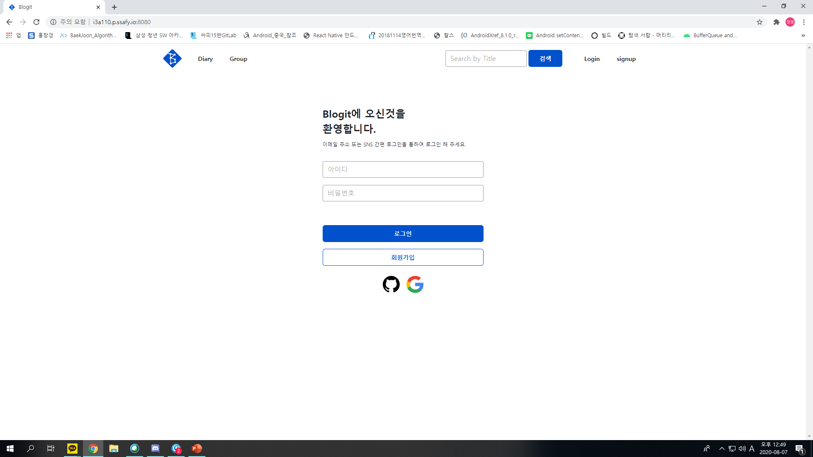
1. Blogit 로그인

Slide 3
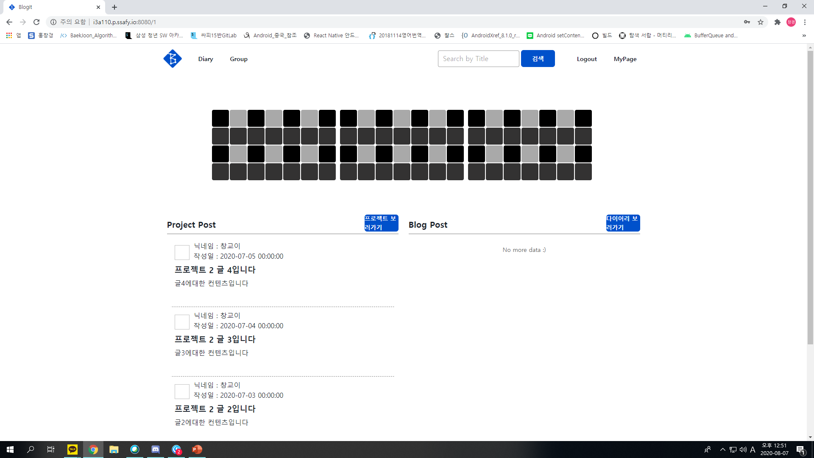
2. My Page 클릭

Slide 4
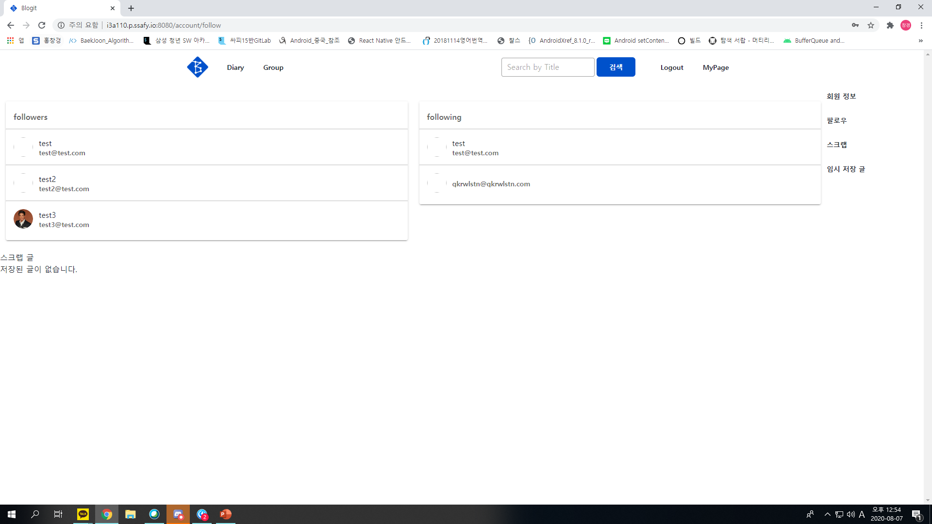
3. 회원 정보 클릭

Slide 5
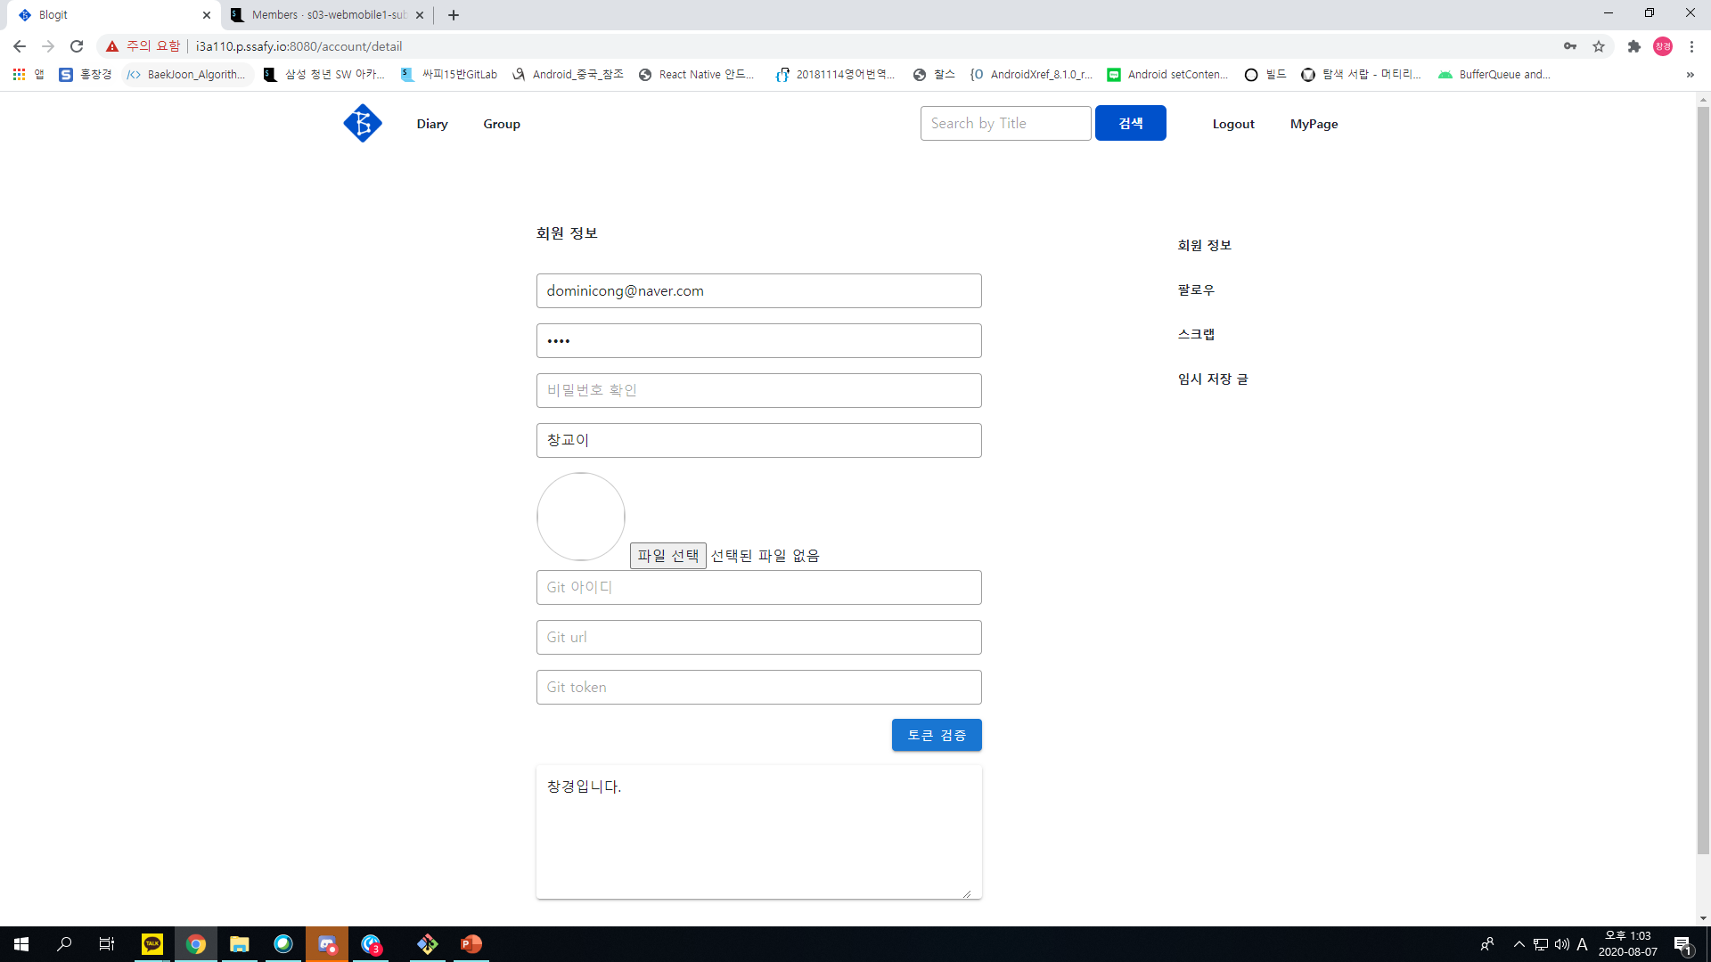
4. Git 아이디 & Token 기입 후 검증 버튼 클릭

Slide 6
Git Token 생성
Notes:
이 말이 맞는지 모르겠넹…

Slide 7
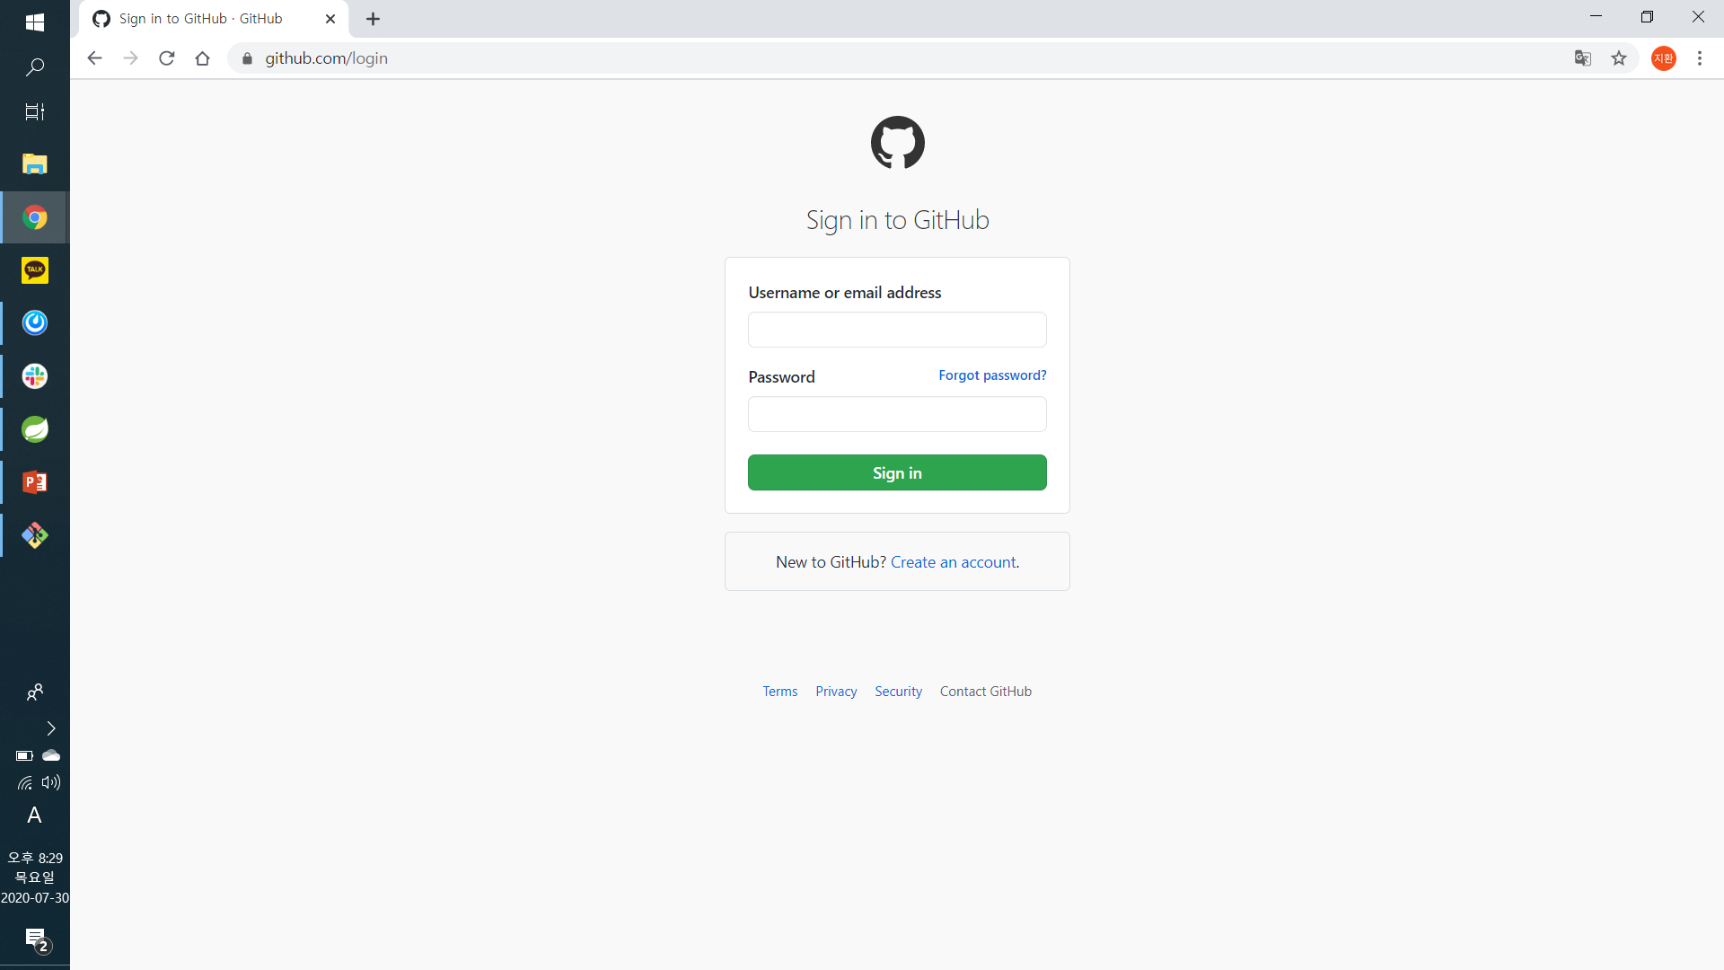
1. https://github.com 접속

Slide 8
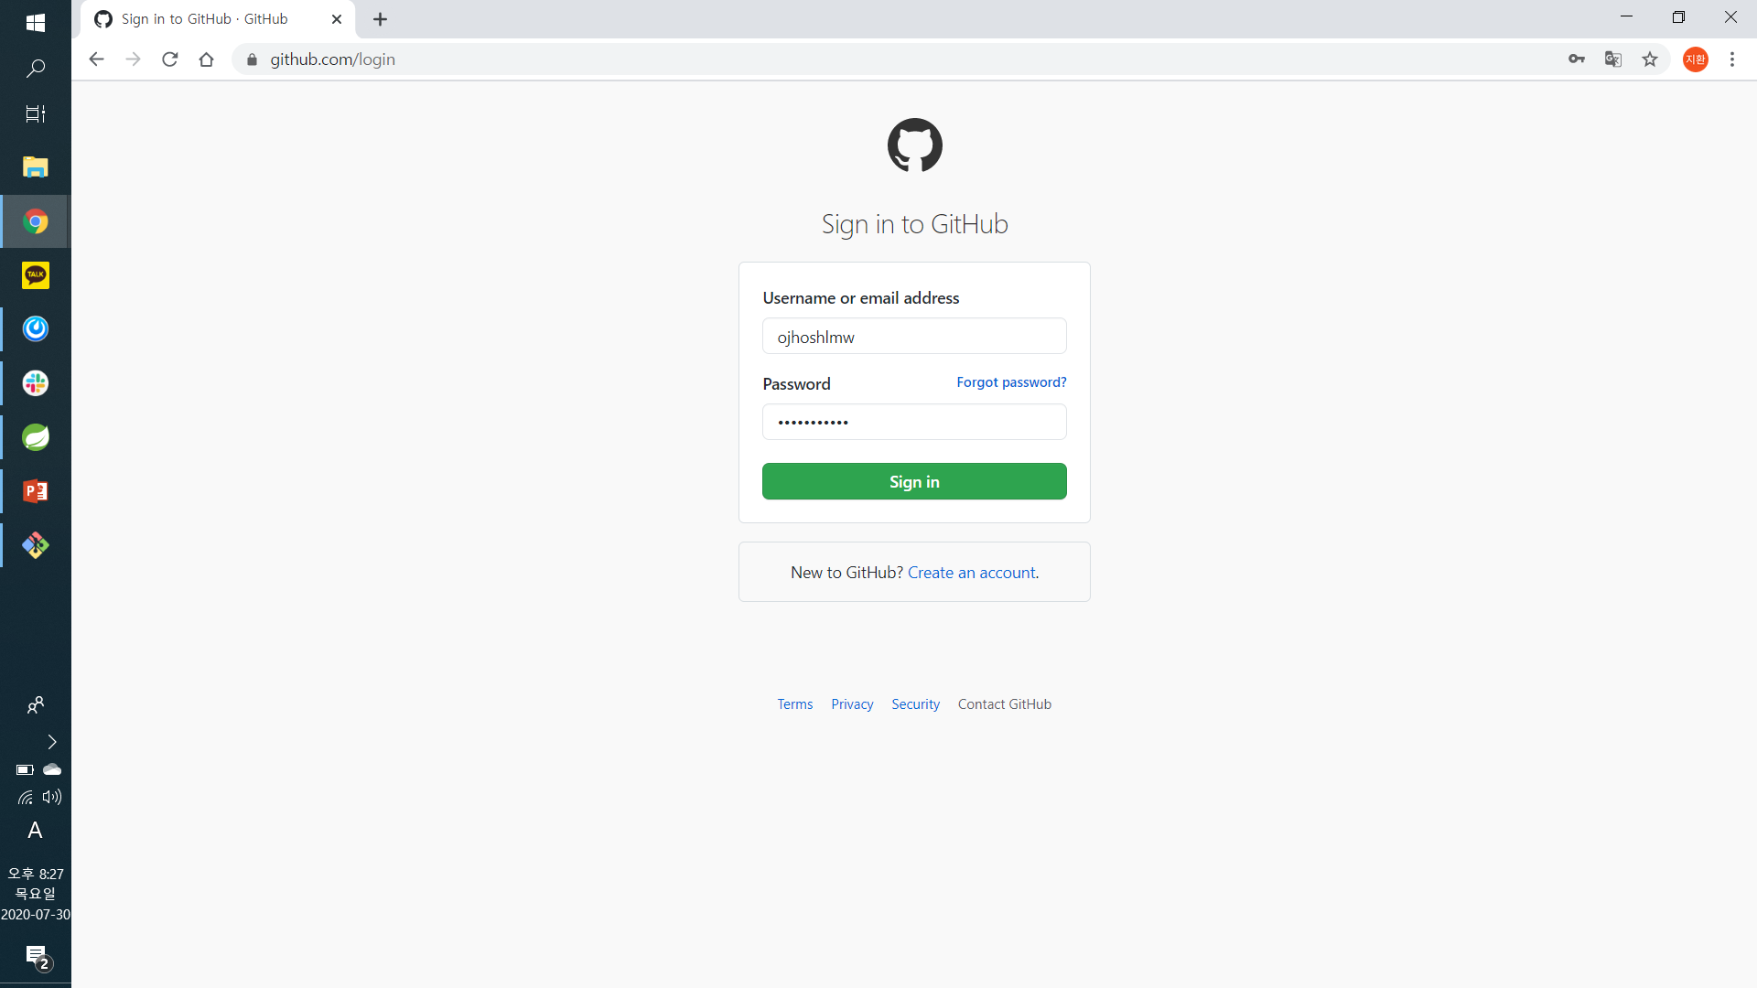

2. 아이디와 비밀번호로 로그인

Slide 9
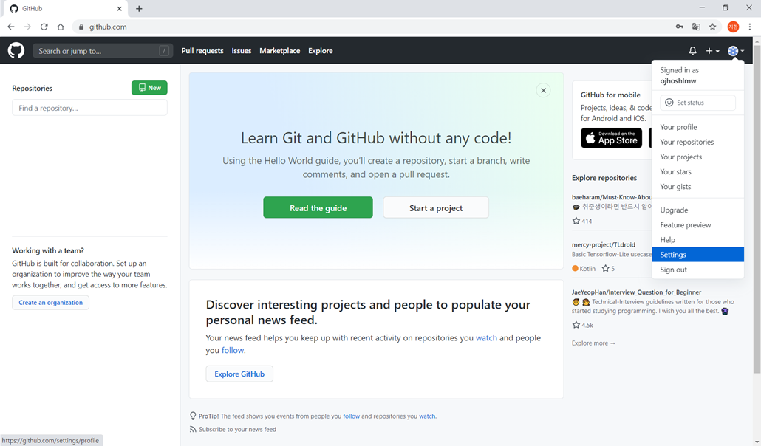
3. 우측 프로필 클릭 후 Settings 클릭

Slide 10
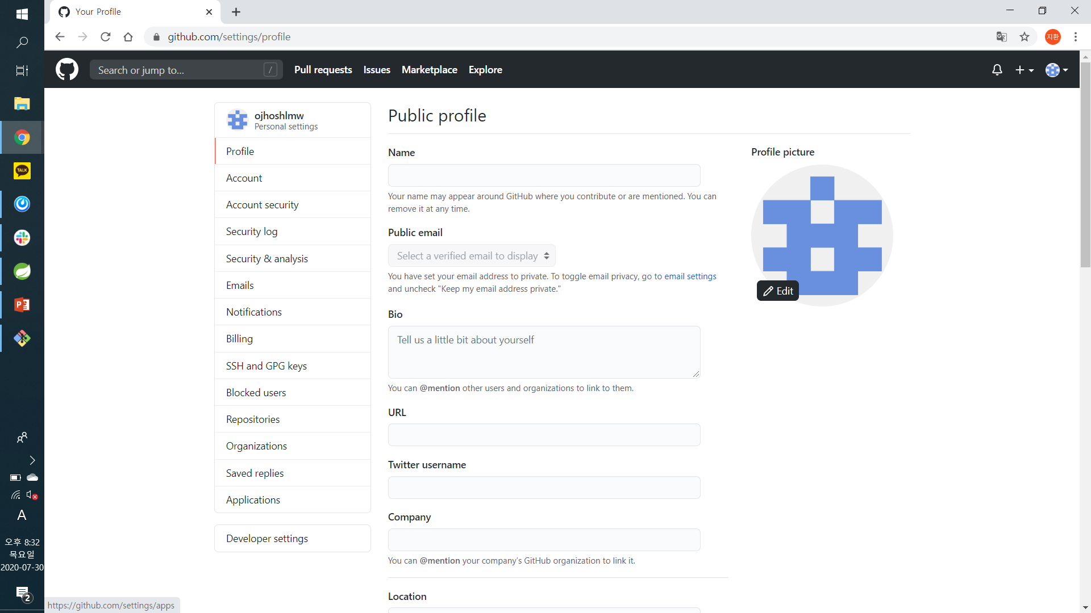
4. Developer settings 클릭

Slide 11
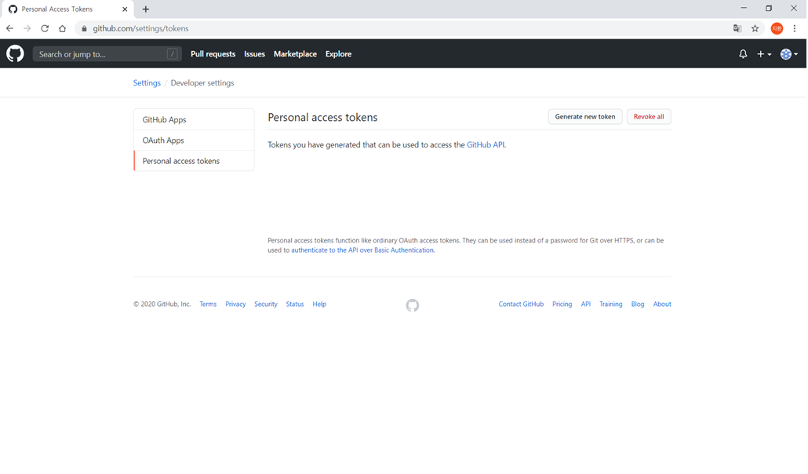
5. Personal access tokens 클릭 후 Generate new token 클릭

Slide 12
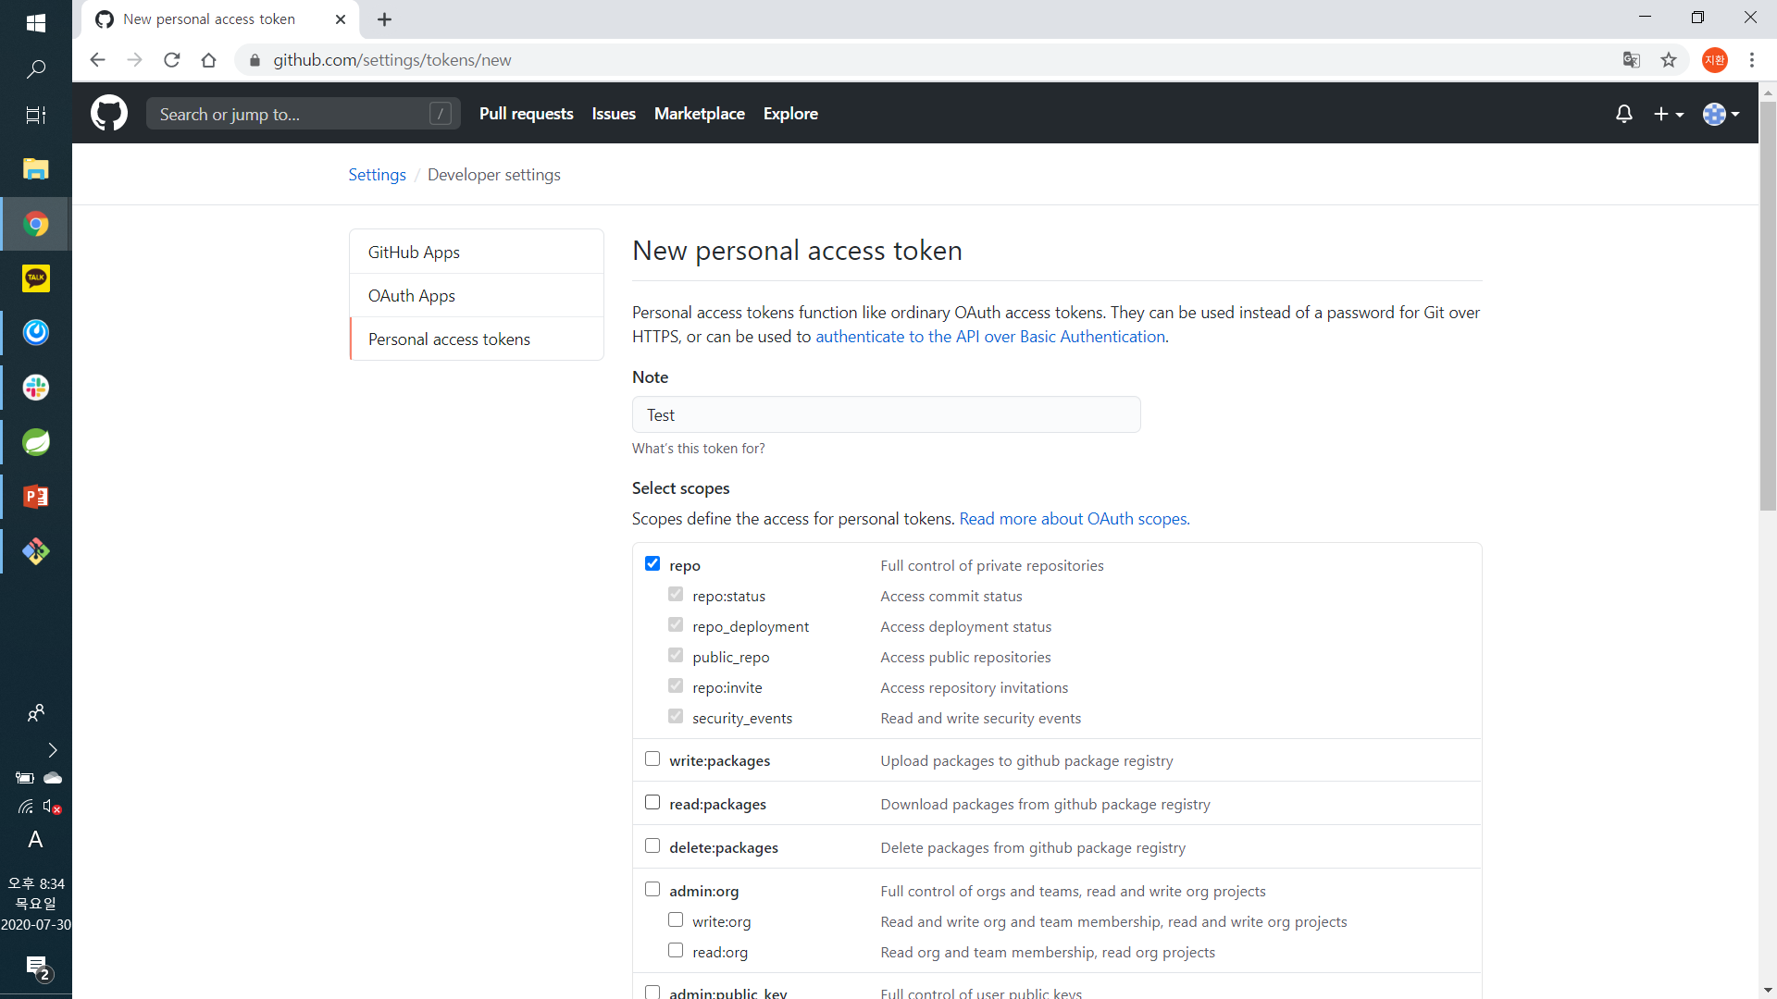
6. repo Scopes을 선택하고 생성

